Slide 1

Кыргызское государственное музыкальное училище имени
Мураталы Куренкеева
КГМУ – образовательная организация, СПУЗ

Slide 2
Сведения о кгму ИМ.М.куренкеева
Форма обучения: очная
Период обучения: 3 года 10 месяцев
Свидетельство о перерегистрации серия:
Рег.номер 50270-3301-У-е
Код ОКПО 02246828
Серия ГПЮ № 0048980 от 5 августа 2021 года
Лицензия № Лицензия МОиН КР
Рег.номер № С2020-0010 от 28 сентября 2020года.
Серийный номер лицензии : LS200002394
Сертификат №VK190000844 ОФ Независимое аккредитационное агентсво «Билим-Стандарт» от 27.06.2019 г.
Юридический адрес: Кыргызская Республика, г.Бишкек ул.Панфилова 162
Идентификационный налоговый номер: 00205199610163
тел.: +996 (312) 62 17 57
Fax: +996(312) 621257
Официальный сайт : https://kurenkeev.kg
e-mail: kurenkeeva39@mail.ru
Instagram: kgmu.official
Facebook: Мураталы Куренкеев атындагы КММОЖ

Slide 3
Учредители: В соответствии с Уставом Кыргызского государственного музыкального училища имени М.Куренкеева учредителем является:
- Министерство культуры, информации и туризма Кыргызской Республики.
Организационно-правовая форма: Учреждение
Форма собственности: Государственная
Устав перерегистрирован в Чуй-Бишкекском Управлении Юстиции Кыргызской Республики от 5 августа 2021-года, Приказ № 5759
Директор КГМУ им. М.Куренкеева - Народный артист КР Советжан Асанкадыр

Slide 4
Краткая история кыргызского государственного музыкального училища имени Мураталы Куренкеева.
Кыргызское государственное музыкальное училище имени Мураталы Куренкеева - как государственное учебное заведение было образовано 23 октября 1939 года в г.Фрунзе Постановлением Совнаркома Киргизской ССР.
До 1981 года училище совмещало музыкальные и хореографические специальности.
25 мая 1945 года Указом Президиума Верховного Совета Киргизской ССР Киргизскому Государственному музыкальному училищу присвоено имя народного артиста Киргизской ССР, кыякчы и комузчу Мураталы Куренкеева и утверждена стипендия его имени. Первыми стипендиатами стали известные композиторы Насыр Давлесов и Сейдалы Медетов, первый диплом с отличием получила Т.Е.Виленчик.
В 1961 году в КГМУ им. М.Куренкеева был установлен памятник, а в 1990 году в здании КГМУ им. М. Куренкеева был открыт музей в честь Народного артиста Киргизской ССР, кыякчы и комузчу Мураталы Куренкеева.

Slide 5
За 85 лет училище выпустило 5248 специалистов в разных областях музыкального искусства. Среди них видные деятели культуры Кыргызстана, композиторы, дирижеры, исполнители, руководители культурной сферы. Это народные артисты СССР А.Джумахматов, К.Молдобасанов, А.Мырзабаев, С.Токтахунова; народные артисты КР С.Бекмуратова, Н.Давлесов, Н.Акрамова, З.Мамбеталиев, К.Айтыгулов, Д.Жалгасынова, А.Ибраев, Э.Жумабаев, С.Жумалиев, Т.Мураталиев, М.Атагельдиев, Б.Тилегенов, Р.Аманова , С.Осмонов, Э.Шаршембаев, Р.Жумакунов,; заслуженные артисты КР Л.Ярош, О.Мартиросова, З.А.Курманалиев, О.Евтехов, А.Головин, Ш.Токтоналиев; заслуженные деятели искусств и культуры КР Ж.Малдыбаева, М.Бурштин, Ю.Кузнецов, А.Кузнецов, Е.Лузанова (кандидат искусствоведения), Орунтаев Т.С., А.Белеков, Ч.Турумбаева (Кандидат искусствоведения), З.Мейзер и мн.др.

Slide 6
Об уровне подготовки нынешних выпускников училище свидетельствует тот факт, что они успешно поступают не только в Кыргызскую Национальную консерваторию, но и в ведущие музыкальные ВУЗы других государств. 85% из выпускников училища работают во всех учреждениях культуры республики и в других странах.
Сегодня училище - это большой и сложный организм, насчитывающий более 95 штатных преподавателей и 273 студента. Ежегодно диплом специалиста о среднем специальном образовании получают около 60 выпускников по 9 специальностям: фортепиано, струнные, духовые и ударные инструменты, кыргызские народные инструменты, русские народные инструменты, вокальное искусство, хоровое дирижирование, теория музыки и музыкальное искусство эстрады.
В училище действует несколько исполнительских коллективов: оркестры духовых, народных инструментов, эстрадно-джазовый оркестр, камерный оркестр, ансамбли скрипачей, гитаристов, комузистов, вокальные ансамбли, хоровые коллективы, которые показывают высокий профессионализм и качество образования нашего КГМУ на Республиканских конкурсах нашей страны.

Slide 7
миССИЯ:
М.Куренкеев атындагы Кыргыз мамлекеттик
музыкалык окуу жайынын миссиясы:
Маданий салттарды мындан ары да сактоо жана келечек муундарга өткөрүп берүү, Ата-Мекендик музыкалык - аткаруучулук искусствосунун зор жетишкендиктерин өркүндөтүү үчүн кесиптик музыкалык билим берүү тармагында квалификациялуу, атаандаштыкка жөндөмдүү адистерди даярдоо системасынын натыйжалуулугун жогорулатуу.
Миссия Кыргызского государственного
музыкального училища им. М.Куренкеева:
Повышение эффективности системы подготовки квалифицированных, конкурентоспособных специалистов в области профессионального музыкального образования для возможности дальнейшего сохранения и передачи культурных традиций будущим поколениям, приумножения великих достижений отечественного музыкально-исполнительского искусства.

Slide 8
виДЕНИЕ:
Создание преференции в системе подготовки кадров в направлении духовно-ценностных запросов личности и общества, реализации инициатив, реальных потребностей рынка труда и перспектив развития культуры и искусства.

Slide 9
Стратегические цели образовательной организации.
Основным приоритетом деятельности КГМУ им. М.Куренкеева является постоянный рост качества предоставляемых образовательных услуг, сохранение доминирующих позиций на рынке труда, создание полноценных условий, позволяющих КГМУ им. М.Куренкеева позиционировать себя как современный центр музыкального образования и просветительства, выполняющий функции ключевого партнера учреждений культуры и образовательных учреждений отрасли культуры в подготовке кадров для всех регионов страны и зарубежных стран.
Задачи, которые ставит КГМУ им. М.Куренкеева направлены на выполнение миссии и достижению стратегической цели, и решаются на основе традиций, сложившихся за 85 лет со дня его основания
Совершенствование учебного процесса на современном этапе развития, улучшение условий труда и учебы, подготовка молодых профессиональных музыкантов.

Slide 10
Главные задачи кгму:
• Посредством повышения квалификации педагогических кадров и применения эффективных педагогических технологий, стать базовым центром по подготовке кадров для сохранения, развития и совершенствования сферы культуры и искусства региона и республики.
• Обеспечивать оптимальные условия для свободного творчества, повышения уровня образования, профессионального совершенствования и самовыражения сотрудников КГМУ им. М.Куренкеева
• Формировать у выпускников КГМУ им. М.Куренкеева высокого уровня профессиональные знания и практические навыки, чтобы максимально полно удовлетворять запросы рынка труда региона и республики.
• Совершенствовать сферу социального партнерства КГМУ им. М.Куренкеева с целью подготовки высококвалифицированного, конкурентоспособного, востребованного специалиста в соответствии с реальными потребностями рынка труда региона и республики

Slide 11
Основные направления
070102 – инструментальное исполнительство (по видам),
квалификация: артист ансамбля, артист оркестра, преподаватель ДМШ, концертмейстер
070102.01 – фортепиано
070102.02 – струнные
070102.03 – духовые и ударные инструменты
070102.04 – народные инструменты
070104 – вокальное искусство, квалификация: артист хора, ансамбля;
070106 – хоровое дирижирование, квалификация: руководитель хора, учитель музыки, преподаватель ДМШ;
070113 – теория музыки, квалификация: преподаватель ДМШ и ДШИ, преподаватель общего фортепиано;
070109 – музыкальное искусство эстрады, квалификация: артист, руководитель эстрадного коллектива.

Slide 12
Структурные подразделения КГМУ
Администрация
Учебная часть
Цикловые комиссии
Профсоюзный комитет
Методический совет
Педагогический совет
СМК
Художественный совет
Студенческий совет
Бухгалтерия
Хозяйственная часть

Slide 13
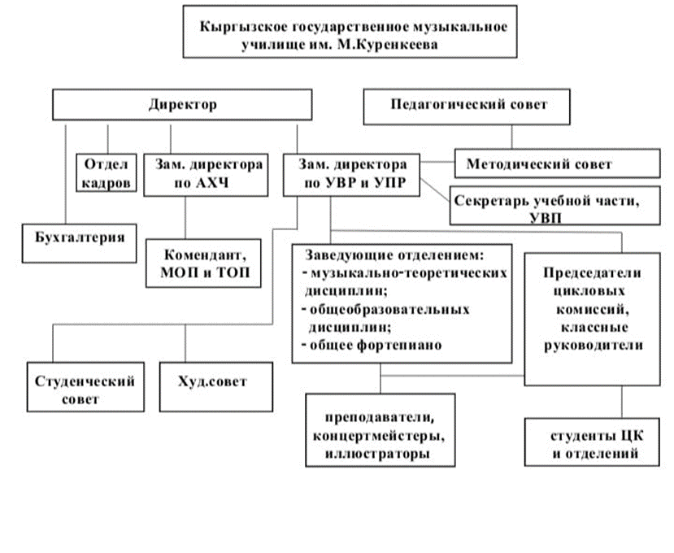
Схема внутреннего управления

Slide 14
Кадровый состав КГМУ
2023-2024 учебный год (июнь месяц)
Штатные преподаватели - 96
Совместители – 57
Иллюстраторы - 45
АХП – 47
БУХГАЛТЕРИЯ -4

Slide 15
Возрастной ценз преподавателей:
На 2023- 2024 учебный год.

Slide 16
Цикловые комиссии
№ |  | ФИО | Должность
1 | Цикловая комиссия “Фортепиано” | Сатылганова Венера Абакуловна | Председатель цикловой комиссии “Фортепиано”
2 | Цикловая комиссия “Струнные инструменты” | Нусупбекова Жамиля Толоновна | Председатель цикловой комиссии “Струнные инструменты”
3 | Цикловая комиссия “Духовые и ударные инструменты” | Немирский Виктор Михайлович | Председатель цикловой комиссии “Духовые и ударные инструменты”
4 | Цикловая комиссия | Карагулова Рыскул Кушуваковна | Председатель цикловой комиссии “Народные инструменты”
5 | Цикловая комиссия “Вокальное искусство” | Жанарбаев Миран Жанарбаевич | Председатель цикловой комиссии “Вокальное искусство”
6 | Цикловая комиссия “Хоровое дирижирование” | Кукес Олеся Алексеевна | Председатель цикловой комиссии “Хоровое дирижирование”
7 | Цикловая комиссия “Теория музыки” | Филипская Ирина Робертовна | Председатель цикловой комиссии “Теория музыки”, заведующая отделением Музыкально-теоретических дисциплин
8 | Цикловая комиссия “Музыкальное искусство эстрады” | Мамырбай у. Алымкул | Председатель цикловой комиссии “Музыкальное искусство эстрады”
9 | Отделение “Общего фортепиано и концертмейстерства” | Халимова Бану Сарлыковна | Заведующая отделением “Общего фортепиано и концертмейстерства”
10 | Отделение “Общеобразовательных дисциплин” | Мусаева Луиза Араповна | Заведующая отделением “Общеобразовательных дисциплин”

Slide 17
Локальные нормативные документы, разработанные в КГМУ, для эффективного функционирования училища и обеспечения гарантии качества образования
№ | Области применения и наименования документов
Основные (базовые) документы по функционированию и стратегии развития КГМУ
1. | Устав КГМУ
 | Этический кодекс для сотрудников КГМУ
2. | Коллективный договор
3. | Срочный трудовой договор
4. | Должностные инструкции сотрудников КГМУ
5. | Правила внутреннего распорядка для студентов КГМУ
6 | Правила приема в КГМУ
7 | Матрица концепция стратегического плана КГМУ

Slide 18
Общественные структуры
1 | Положение о Педагогическом совете
2 | Положение о Методическом Совете
3. | Положение об учебной части КГМУ
 | Положение о цикловых комиссиях
4. | Положение об организации и проведении конкурса на замещение вакантной должности заведующего отделением в КГМУ
5. | Положение о системе менеджмента качества
6. | Положение по составлению рабочих программ учебных дисциплин
7. | Положение о порядке проведения Междисциплинарной государственной итоговой аттестации по дисциплинам «История Кыргызстана», «Кыргызский язык и литература», «География и экология Кыргызстана»
8 | Положение о взаимопосещении преподавателей
9 | Положение о классном руководстве
10 | Положение о студенческом совете
11 | Положение о художественном совете
11 | Положение о библиотеке
12 | Положение о правилах пользования Библиотекой КГМУ

Slide 19
Анализ контингента обучающихся
2023-2024 учебный год
Шифр | Наименование специальности | Форма обучения | База подготов-ки | Курсы |  |  |  | Всего | Итого
 |  |  |  | 1 | 2 | 3 | 4
070102 | Инструментальное исполнительство | очная | 9 кл. | 37 | 31 | 21 | 23 | 112 | 138
 |  |  | 11 кл. | 5 | 5 | 10 | 6 | 26
070104 | Вокальное искусство |  | 9 кл. | 12 | 12 | 10 | 8 | 42 | 49
 |  |  | 11 кл. | 2 | - | 3 | 2 | 7
070106 | Хоровое дирижирование |  | 9 кл. | 5 | 5 | - | 2 | 12 | 20
 |  |  | 11 кл. | - | 2 | 3 | 3 | 8
070109 | Музыкальное искусство эстрады |  | 9 кл. | 9 | 14 | 6 | 10 | 39 | 56
 |  |  | 11 кл. | 3 | 1 | 7 | 6 | 17
070113 | Теория музыки |  | 9 кл. | 3 | 1 | 1 | - | 5 | 10
 |  |  | 11 кл. | 1 | 1 | - | 3 | 5
 |  |  |  |  |  |  |  |  | 273

Slide 20

Программа
проведения институциональной и программной аккредитации в Кыргызском государственном музыкальном училище им. М.Куренкеева по следующим специальностям среднего профессионального образования:
070102 Инструментальное исполнительство
070104 Вокальное искусство
070106 Хоровое дирижирование
070109 Музыкальное искусство эстрады
070113 Теория музыки

Slide 21
13 июнь 2024 год.
Время | Мероприятие | Участники | Место проведение
13 июня 2024 года, четверг
9.00 – 10:00 | Встреча ВЭК с лицами, ответственными за проведение аккредитации в КГМУ им.М.Куренкеева (приветствие и представление членов внешней экспертной комиссии) | Члены ВЭК | Большой зал
10:00-10:30 | Обход учебного заведения (посещение учебных помещений, библиотеки, знакомство с материально-технической базой и др.) | Члены ВЭК, | здание КГМУ
10.30-17.00 | Работа экспертов по стандартам институциональной аккредитации | Шульгина Л.А. | Центр мировой музыки

Slide 22
13 июня 2024 года.
10:30 - 11:00 | Интервью с обучающимися | Обучающиеся, ВЭК
11:00-11:30 | Посещение занятий (1 дисциплина по общегуманитарному / математическому и естественнонаучному циклу, 1 дисциплина по профессиональному циклу) | Обучающиеся, ВЭК | аудитории КГМУ
11:30 - 12:30 | Интервью с родителями | Родители, ВЭК | Малый зал
12:30 - 13:30 | Обед
13:30-14:00 | Совещание экспертов | ВЭК | ЦММ
14:00- 15.00 | Интервью с преподавателями | Преподаватели, ВЭК | малый зал
15:00-16:00 | Интервью с выпускниками | Выпускники, ВЭК | малый зал
16:00 - 17.00 | Интервью с социальными партнерами | Социальные партнеры (работодатели, академическое сообщество г. Каракол и др.), ВЭК | малый зал
17:00 – 17:30 | Совещание экспертов | ВЭК | ЦММ

Slide 23
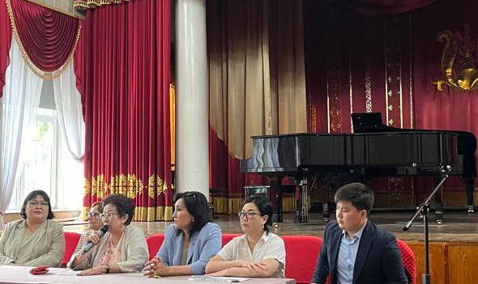
Встреча ВЭК с лицами, ответственными за проведение аккредитации в КГМУ им.М.Куренкеева (приветствие и представление членов внешней экспертной комиссии)
9.00 – 10:00 ч.

Slide 24
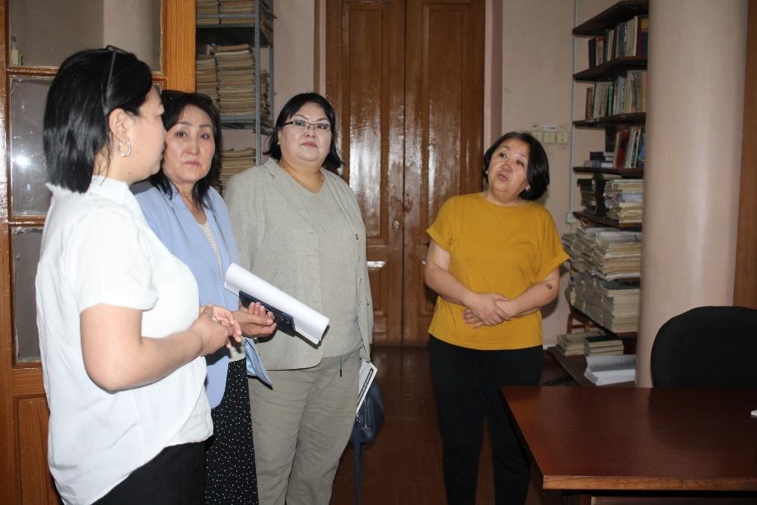
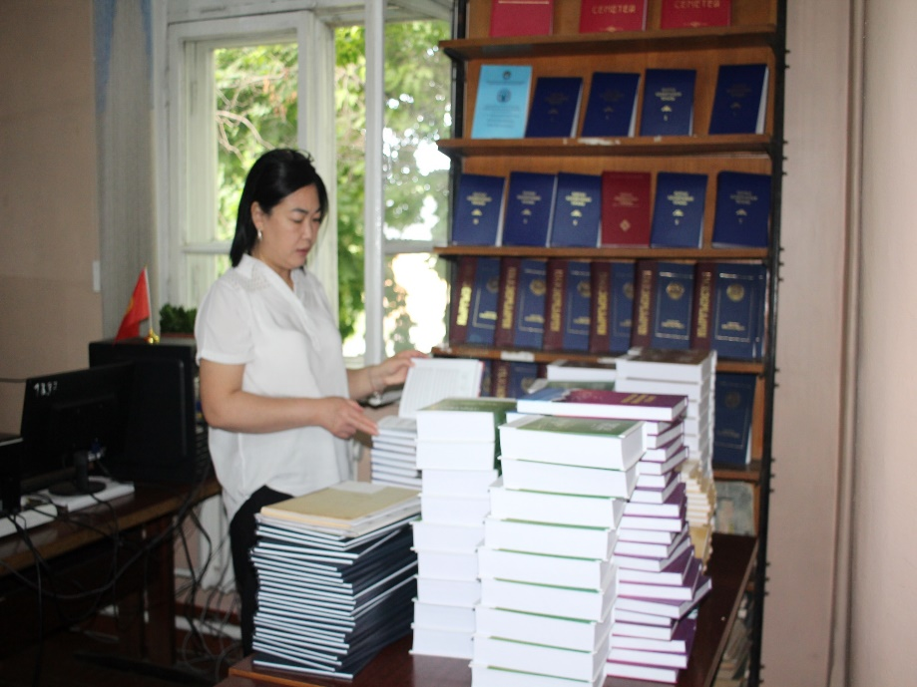
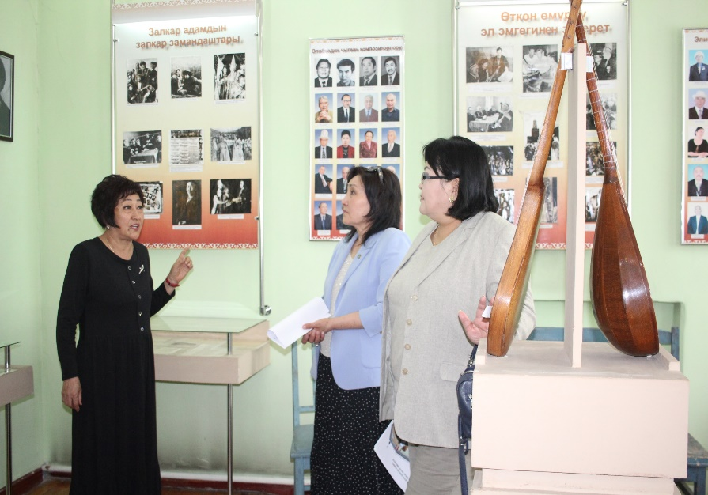
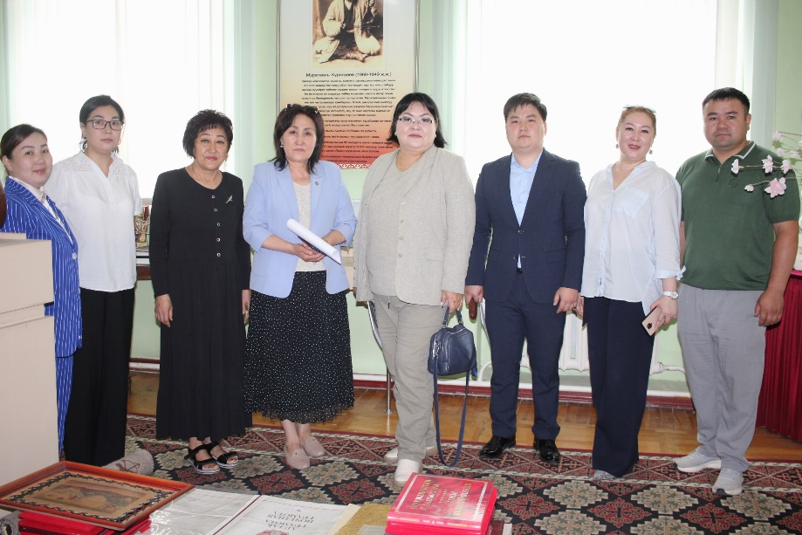
Обход учебного заведения (посещение учебных помещений, библиотеки, знакомство с материально-технической базой и др.)
10:00-10:30 ч.

Slide 25
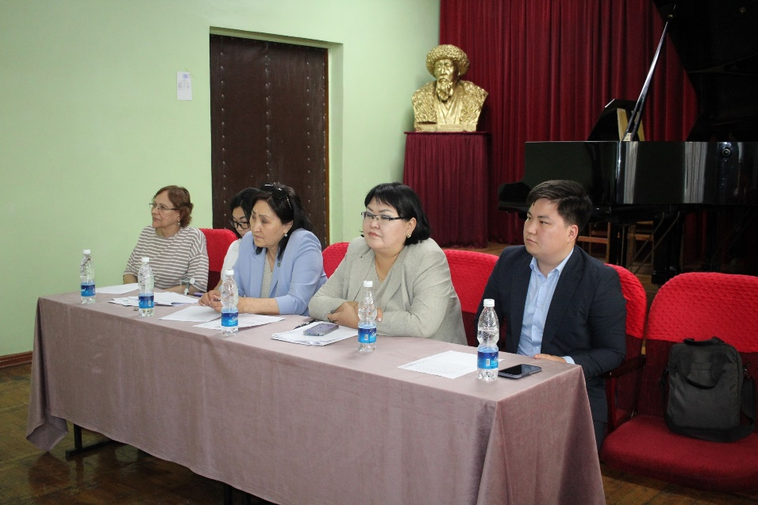
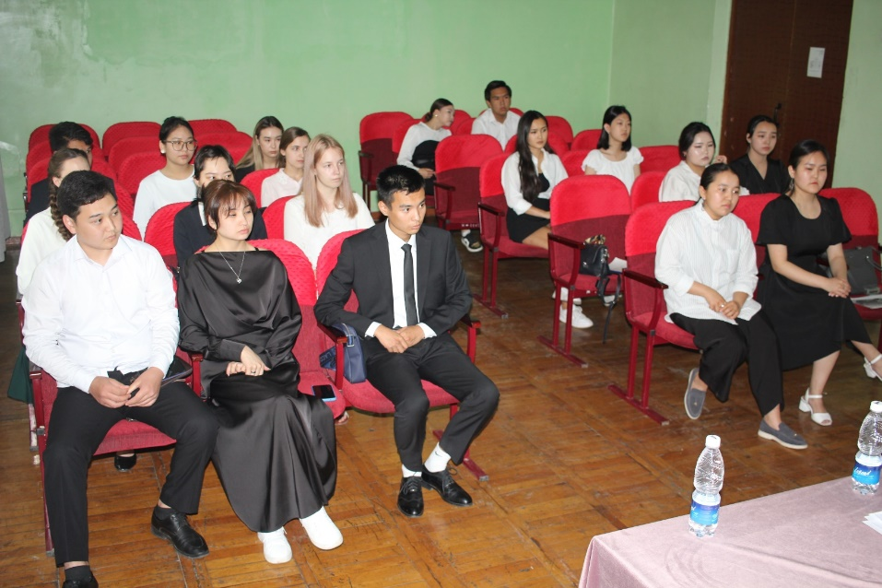
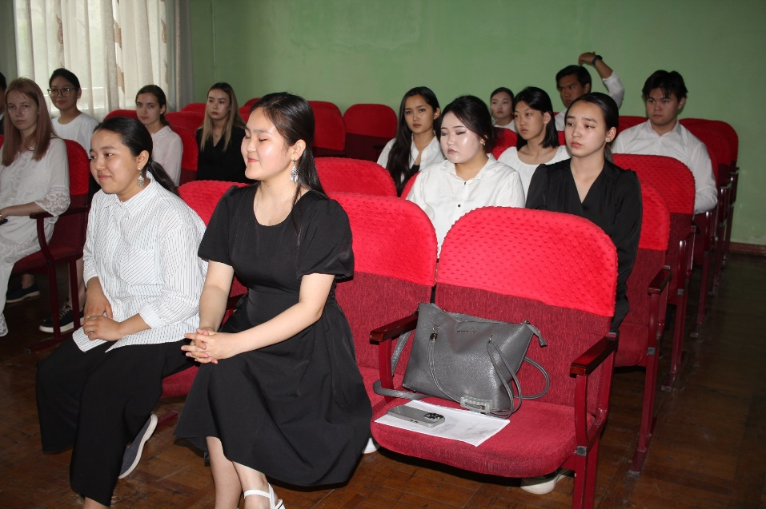
Интервью с обучающимися
10:30 - 11:00ч

Slide 26

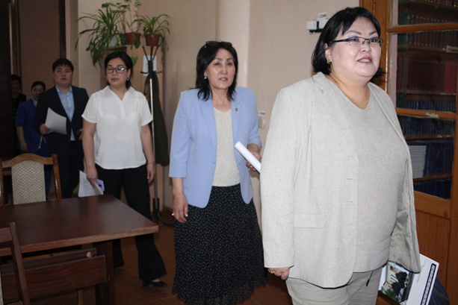
Посещение занятий
(1 дисциплина по общегуманитарному / математическому и естественнонаучному циклу, 1 дисциплина по профессиональному циклу)

Slide 27

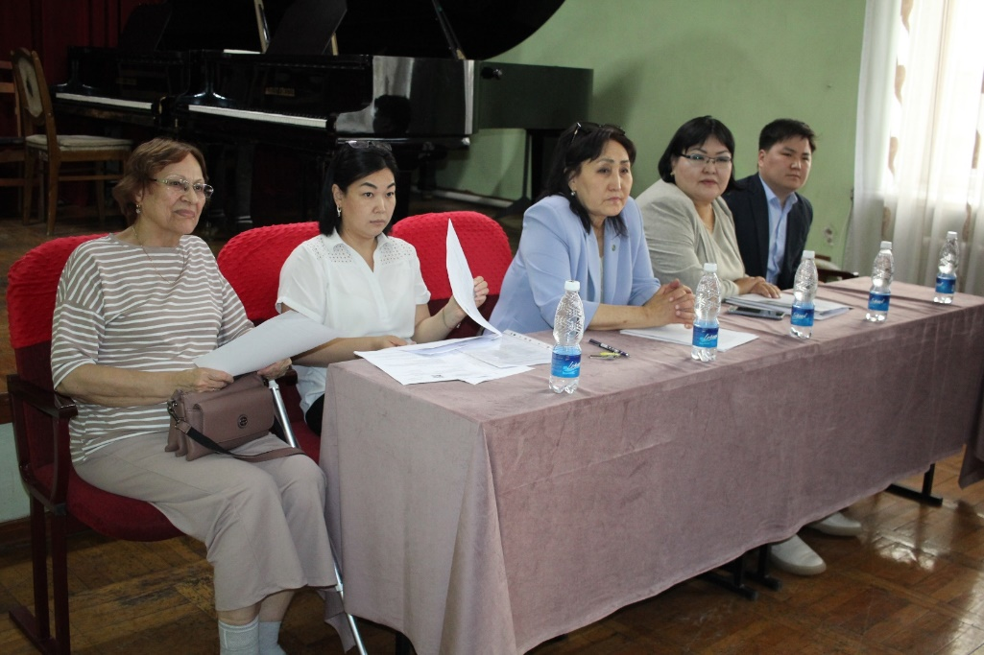
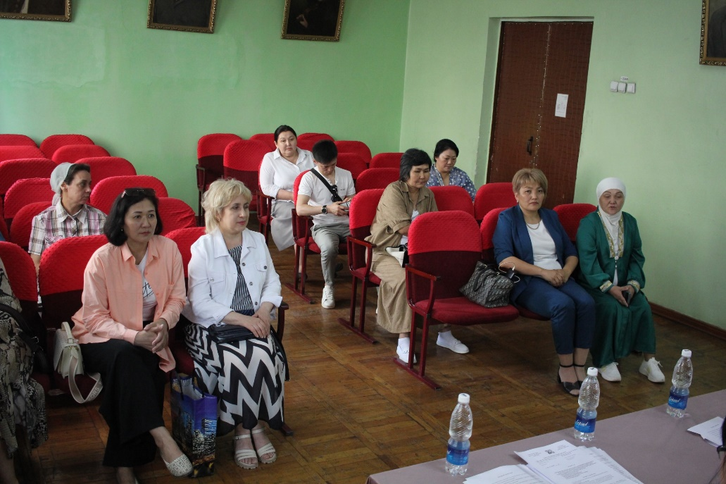
Интервью с родителями

Slide 28
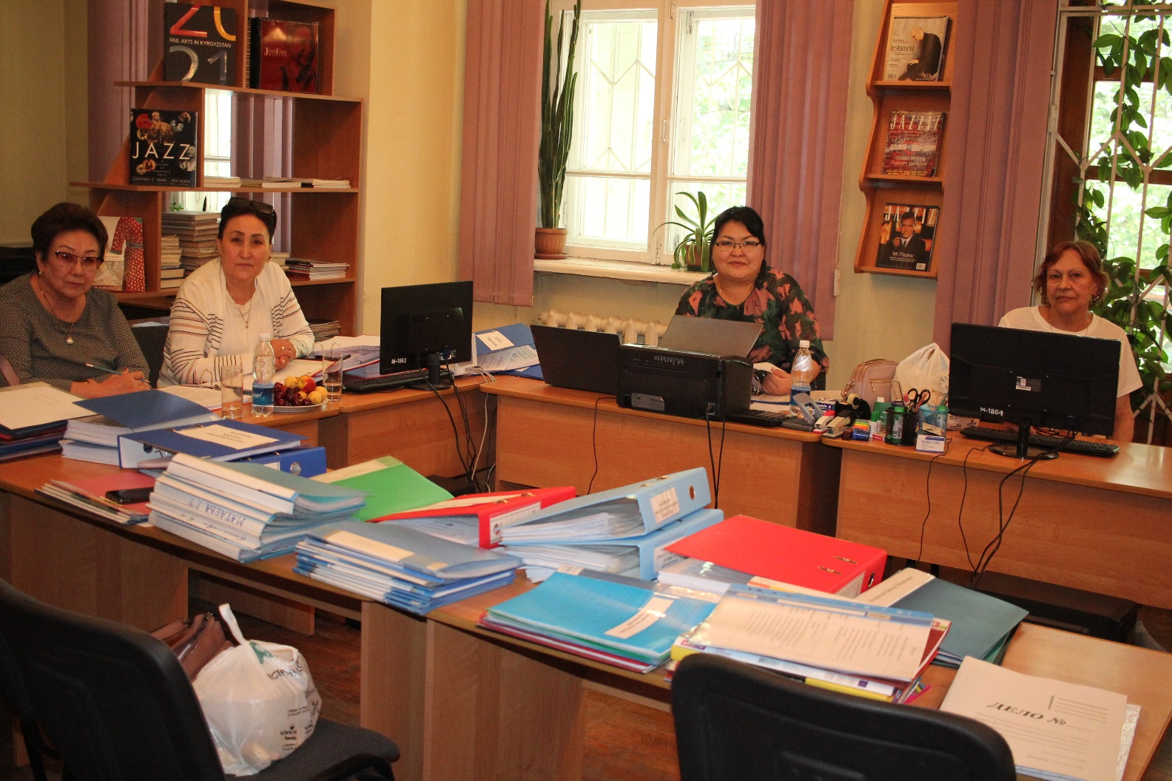
Работа экспертов по стандартам институциональной аккредитации и совещание экспертов

Slide 29
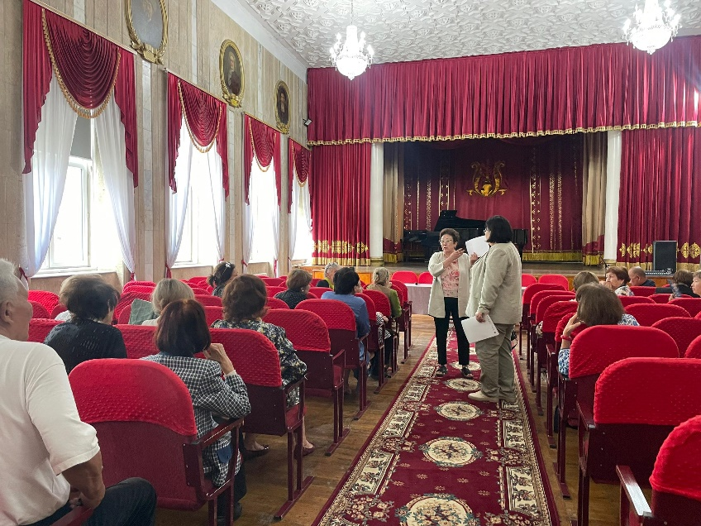
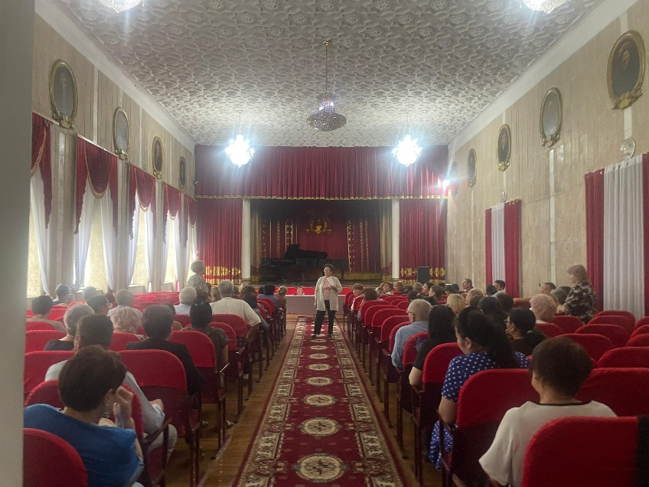
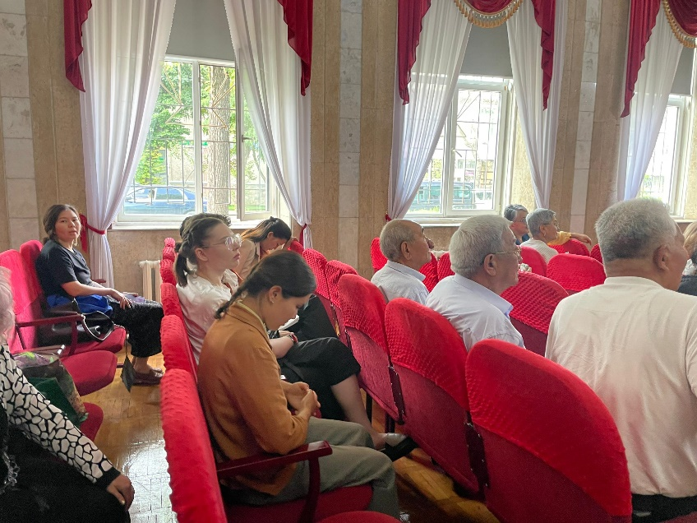
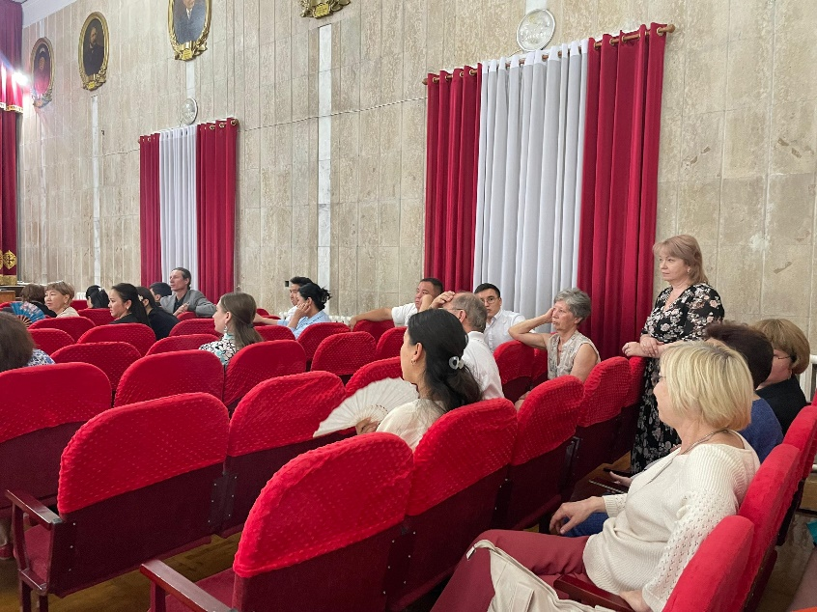
Интервью с преподавателями
14:00- 15.00

Slide 30
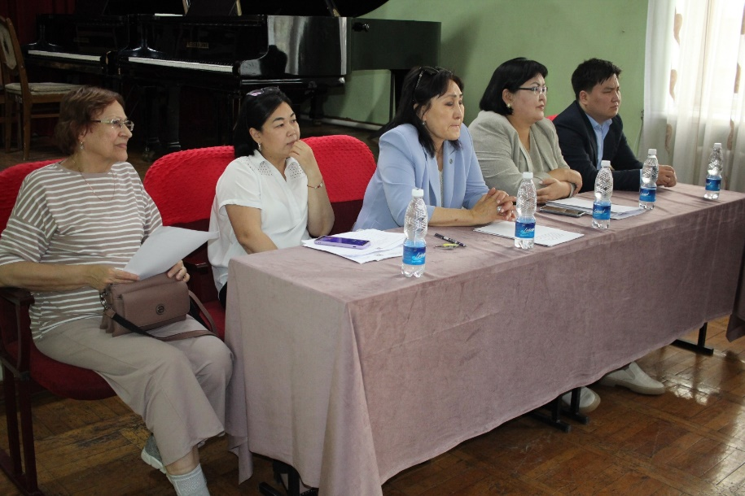
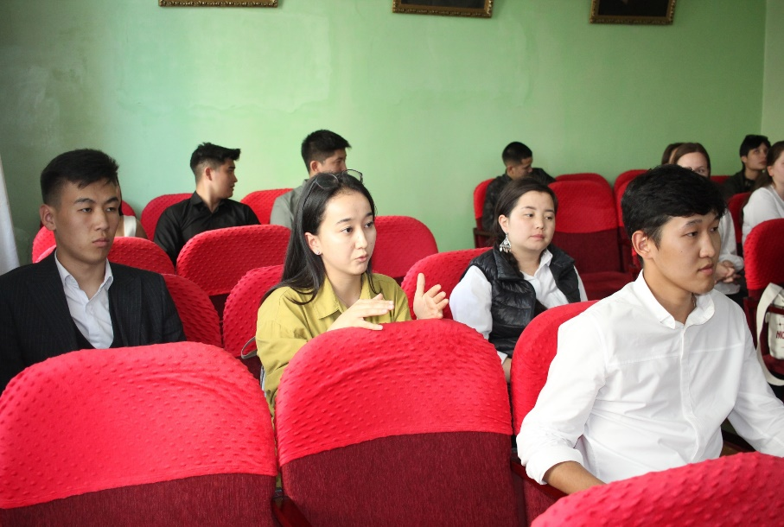
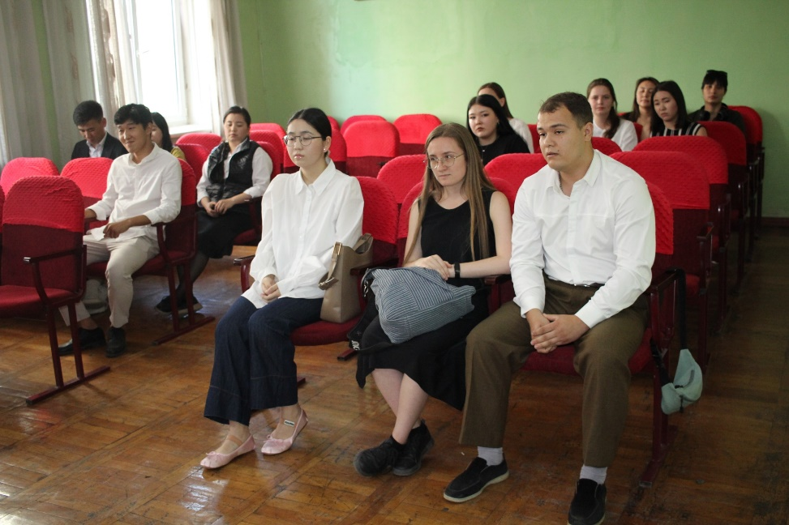
Интервью с выпускниками
15:00-16:00

Slide 31
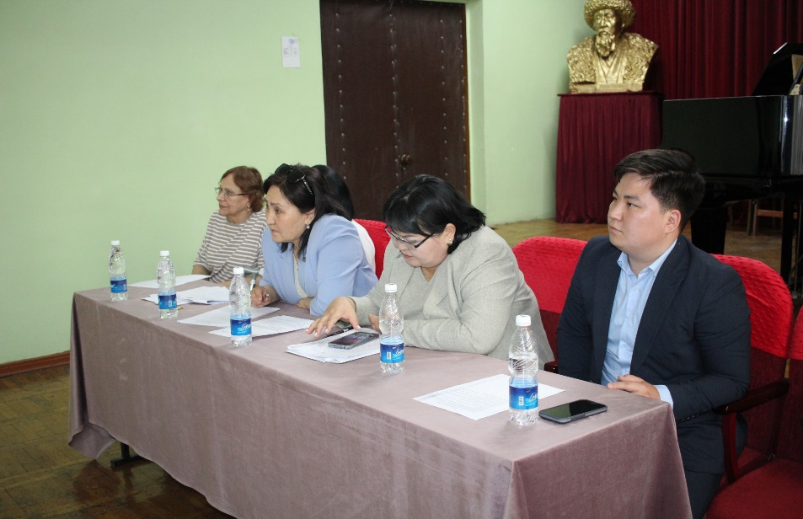
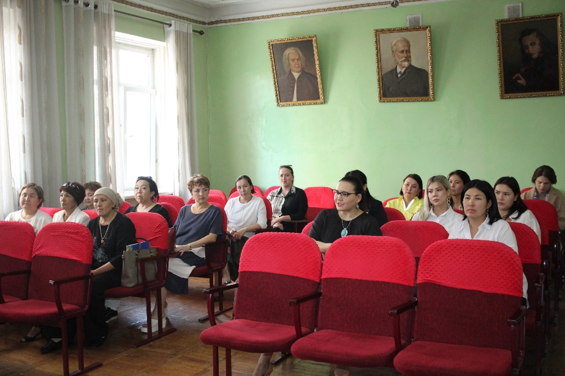
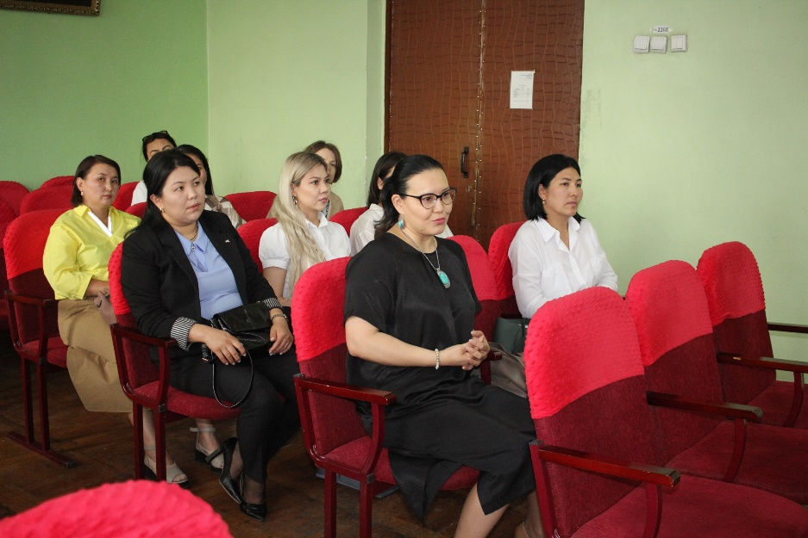
Интервью с социальными партнерами
16:00 – 17:00

Slide 32

Совещание экспертов
17:00 – 17:30

Slide 33
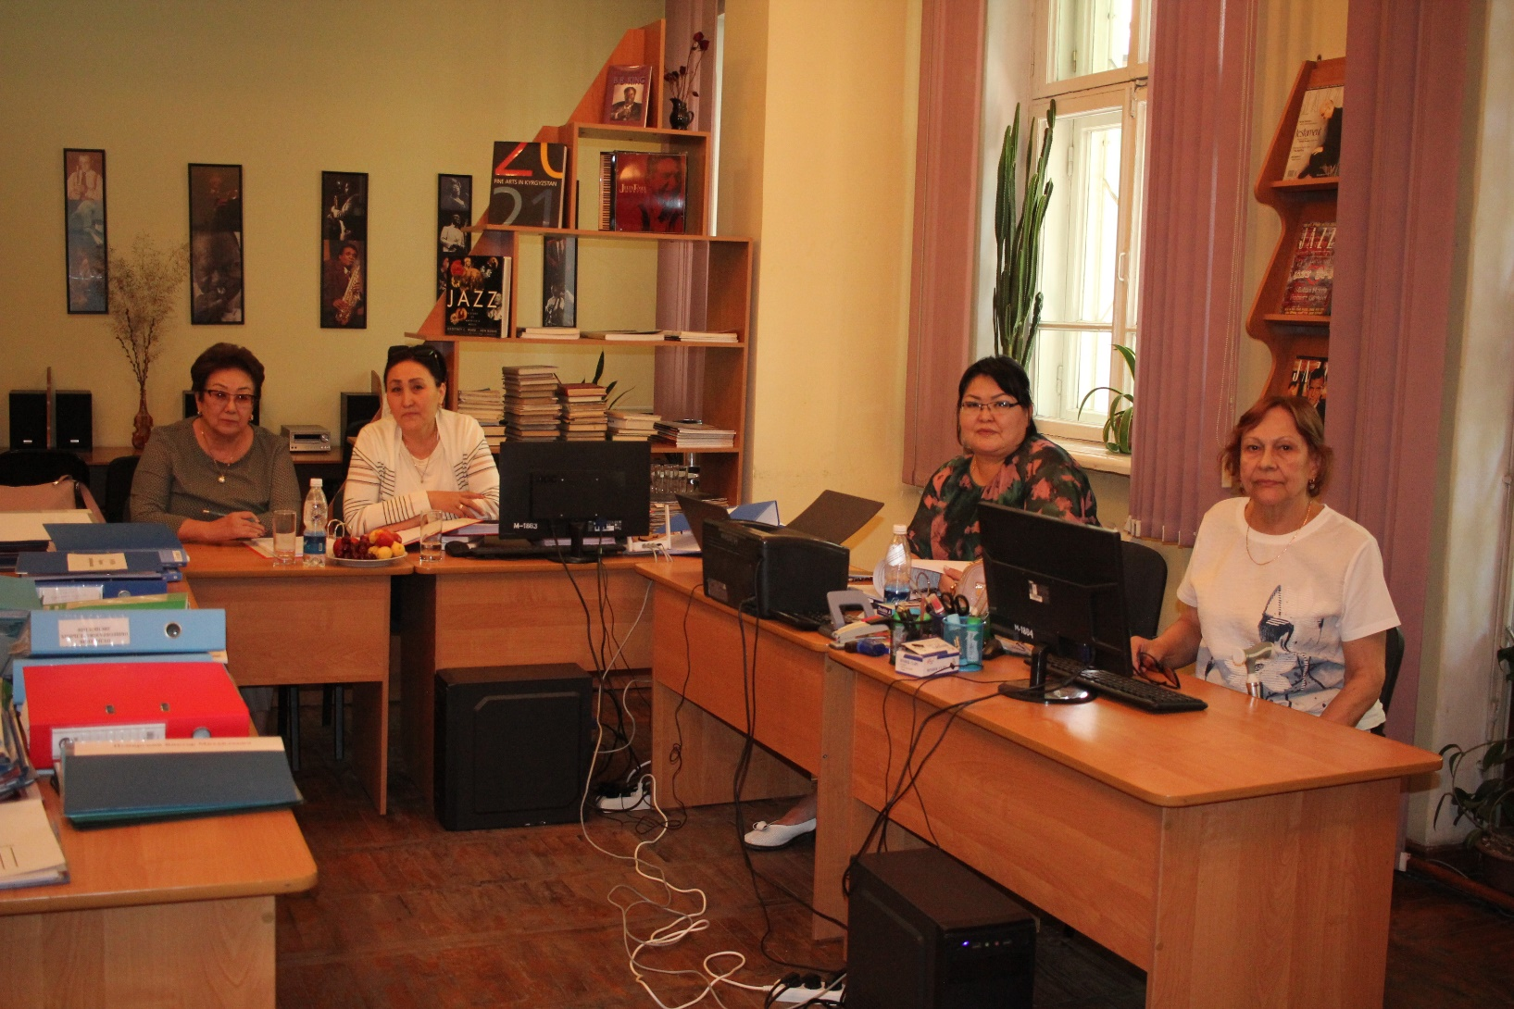
Работа экспертов по стандартам институциональной аккредитации
10.30-17.00 ч

Slide 34
14 июня 2024 года
9.00-10:00 | Работа с документацией | ВЭК
9.00-15.00 | Работа экспертов по стандартам институциональной аккредитации | Шульгина Л.А.
10:00-10:30 | Дополнительный обход при необходимости и работа с документацией | Члены ВЭК,
10:30-11:40 | Работа с документацией | ВЭК
11:40-12:00 | Работа над предварительными итогами внешней оценки | ВЭК
12:00-13:00 | Обед
13:00-14:00 14:00-15:00 | Работа с документацией. Работа над предварительными итогами внешней оценки | ВЭК
15:00-16:00 | Интервью с администрацией
16:00-17:00 | Работа над заключительным отчетом | ВЭК
17:00-17:30 | Представление предварительных итогов внешней оценки администрации УЗ | малый зал
17:30 | Завершение посещения

Slide 35

Работа с документацией.
Работа экспертов по стандартам институциональной аккредитации.
9.00-15:00

Slide 36
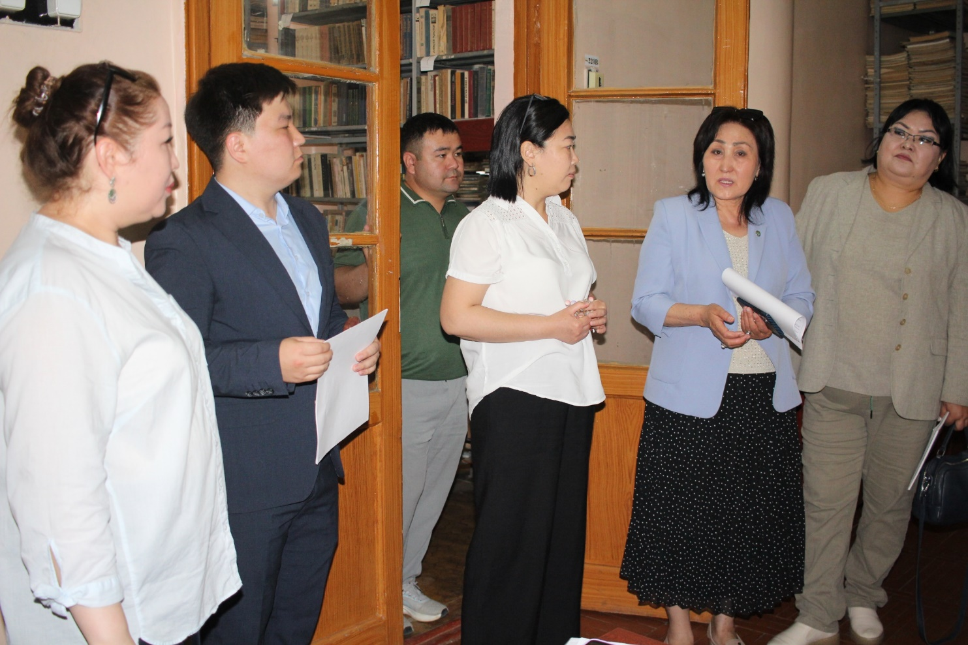
Дополнительный обход при необходимости и работа с документацией
10:00-10:30

Slide 37
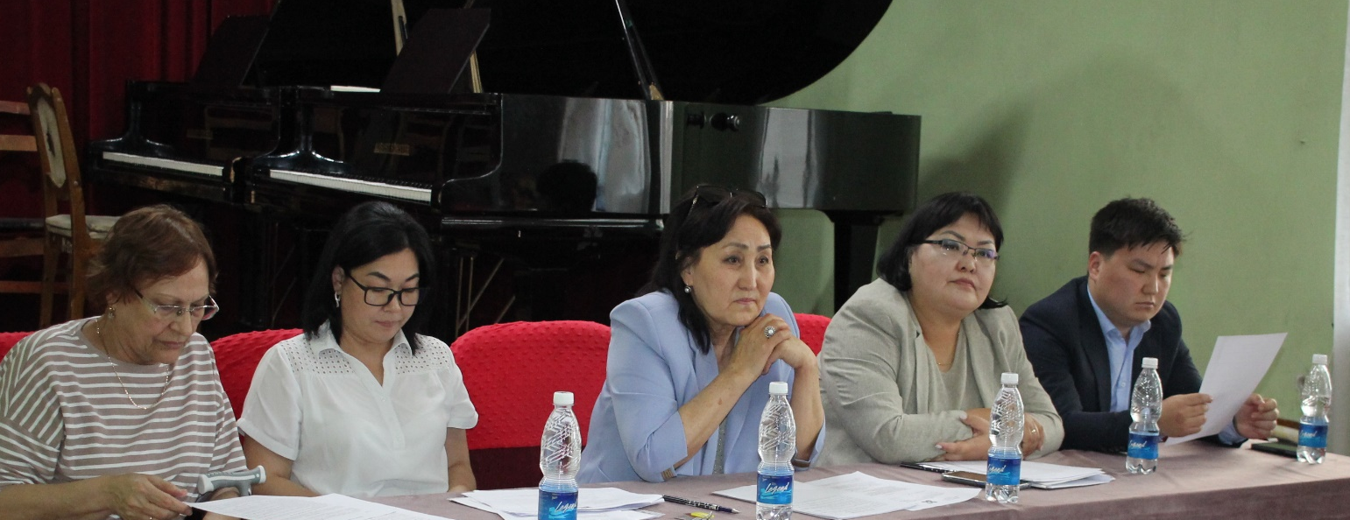

Работа с документацией.
Работа над предварительными итогами внешней оценки.
10:30-12:00

Slide 38
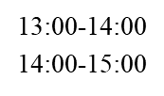
Работа с документацией.
Работа над предварительными итогами внешней оценки

Slide 39
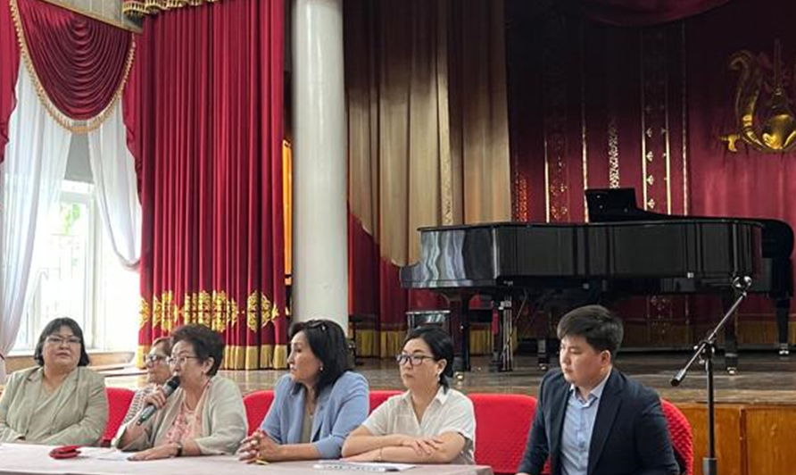
Интервью с администрацией
15:00-16:00

Slide 40

Работа над заключительным отчетом
16:00-17:00

Slide 41

Представление предварительных итогов внешней оценки администрации УЗ
17:00-17:30

Slide 42

Завершение посещения
17:30

Slide 43

СПАСИБО ЗА ВНИМАНИЕ!

